Slide 1


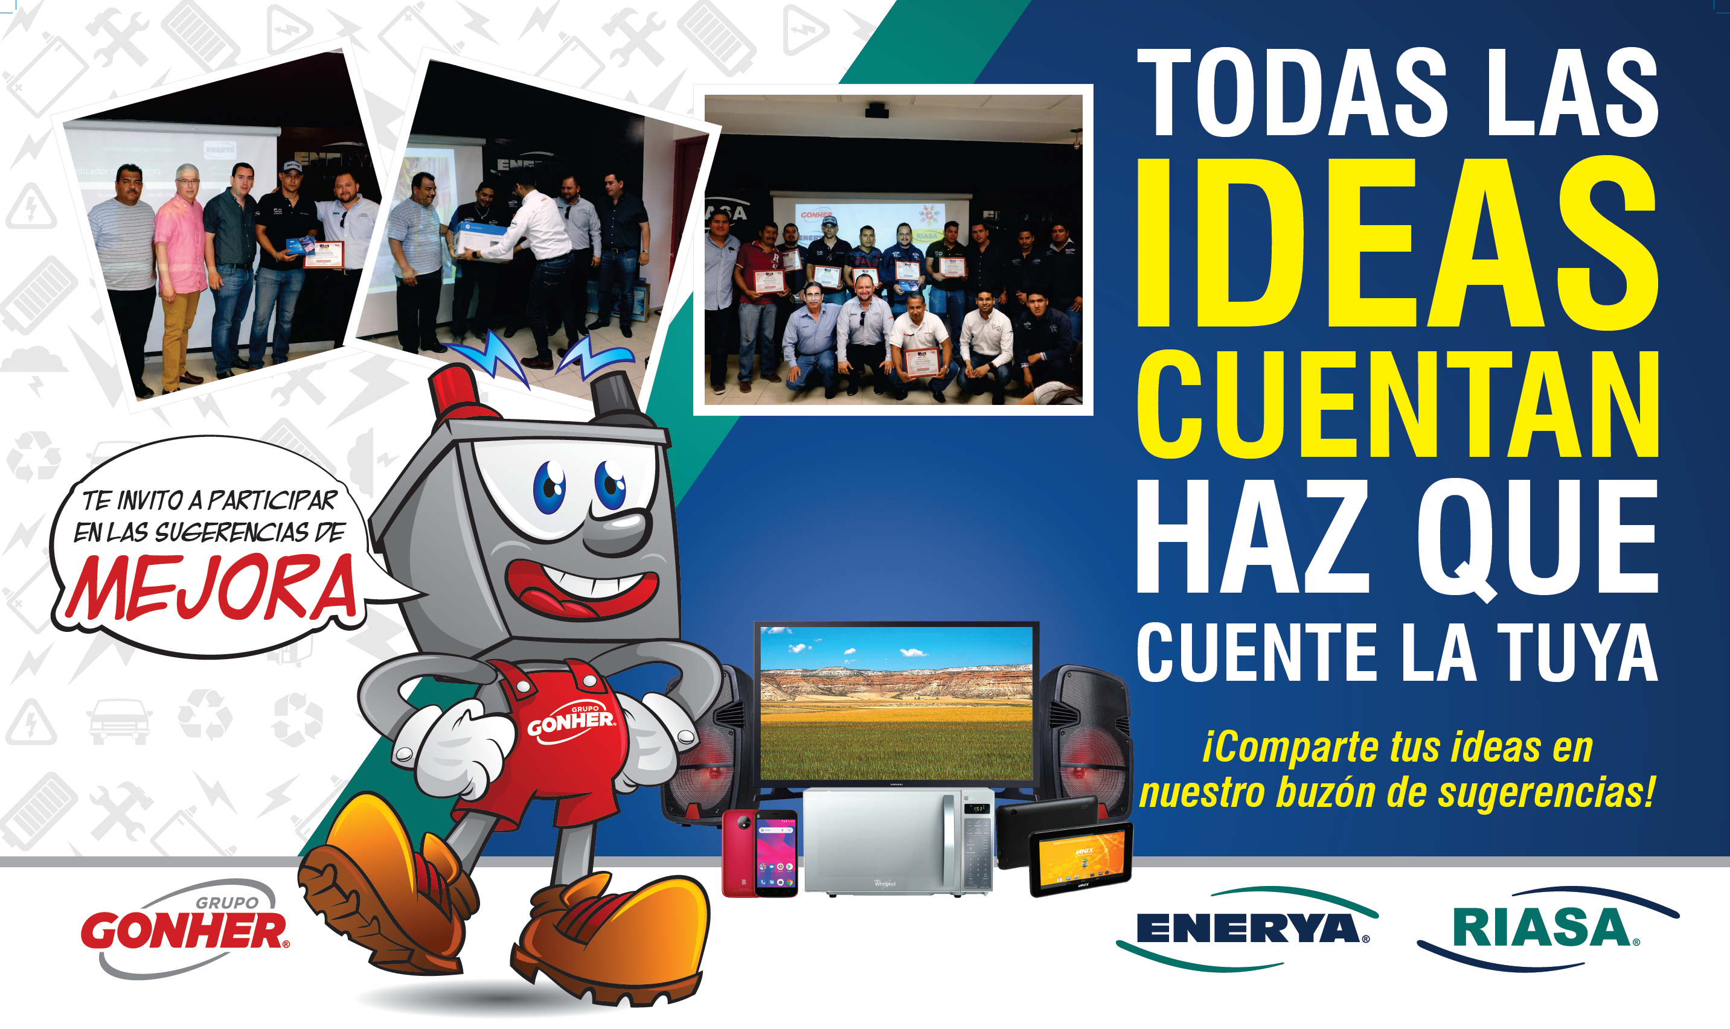
Pantalla #1- Ingreso del Usuario
Sistema de Sugerencias de Mejora
No. de Nómina
Contraseña
Nota: En caso de olvidar tu contraseña, favor de pasar con el departamento de Mejora continua para restaurarla.
Entrar

Slide 2
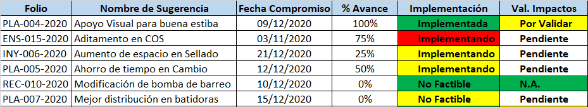

Pantalla #2- Pantalla Principal (Mejora Continua)
Sistema de Sugerencias de Mejora
Ingresar al Concentrado de Sugerencias
Administración de Premios
Administración de Retos
Configuración (Usuarios, Plantas, Areas, etc.)
Implementación y Validación de Impactos de Sugerencias:
Salir del Sistema

Slide 3
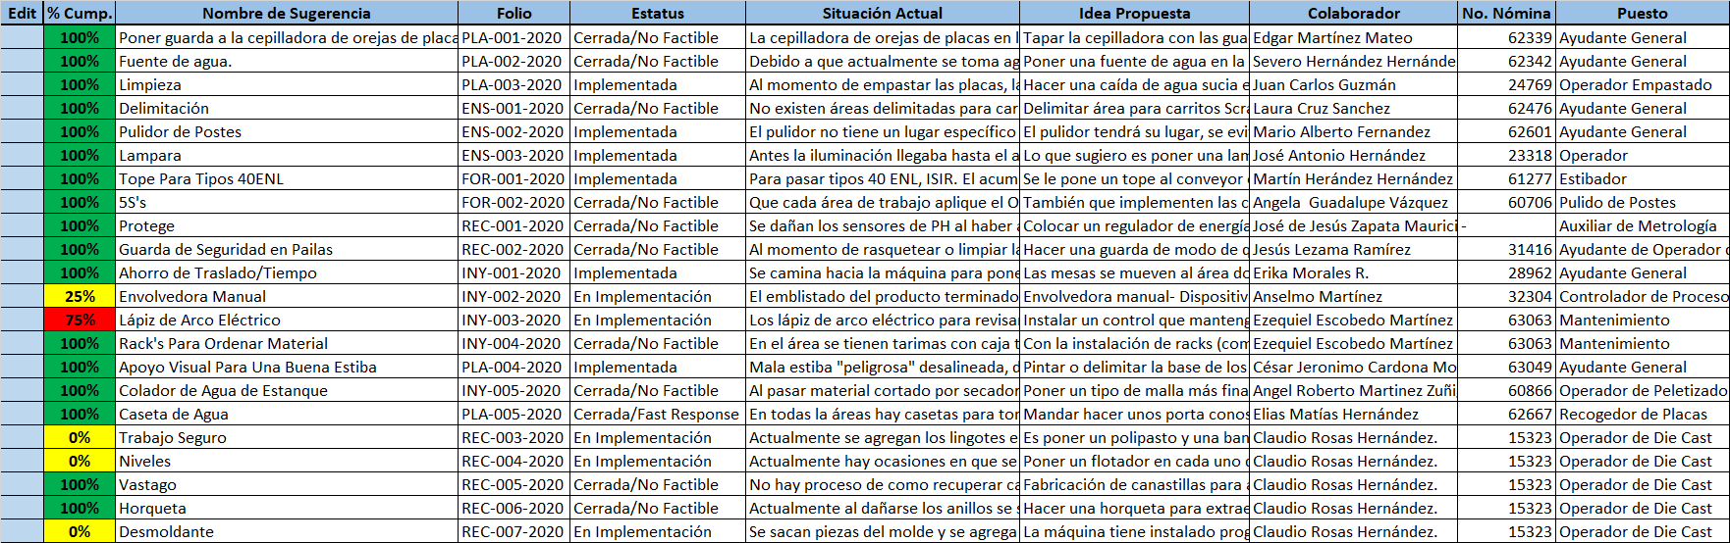
Pantalla #3- Ingresar al concentrado de Sugerencias (Mejora Continua)
Sistema de Sugerencias de Mejora
Concentrado de Sugerencias
En esta tabla se agregan las sugerencias, insertar un botón para agregar información y eliminar toda una fila
Atrás
Exportar a Excel

Slide 4
Pantalla #10- Vo. Bo Implementación (Mejora Continua)
Sistema de Sugerencias de Mejora
Validación de Implementación de Sugerencia PLA-004-2020
Nombre de Sugerencia: Apoyo Visual Para Una Buena Estiba
Situación Actual: Mala estiba "peligrosa" desalineada, daño en los rodillos
Idea Propuesta: Pintar o delimitar la base de los bancos donde se colocan las placas para una correcta estiba y así mismo cuidar los rodillos evitando desgaste y sea más fácil de girar.
Colaborador: César Jerónimo Cardona Moran
No. De Nómina: 63049
Puesto: Ayudante General
Área: ENERYA
Subárea: Empastadoras
Fecha de Sugerencia: 17/08/20
Analista de factibilidad: Héctor Eduardo Rodríguez Torres

Slide 5
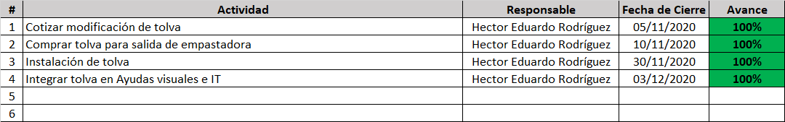

Pantalla #10- Vo. Bo Implementación (Mejora Continua)
Sistema de Sugerencias de Mejora
Plan de Trabajo:
Adjuntar Presentación de Sugerencia:
Lista de documentos adjuntos y el botón de ver
Haga clic para Adjuntar
Atrás
Implementada

Slide 6
Pantalla #11- Val. de Impactos (Mejora Continua)
Sistema de Sugerencias de Mejora
Validación de Implementación de Sugerencia PLA-004-2020
Impacto Cuantitativo
Impacto Cualitativo

Slide 7
Pantalla #12- Val. de Impactos (Mejora Continua)
Sistema de Sugerencias de Mejora
Validación de Implementación de Sugerencia PLA-004-2020
Impacto Primario: Aumento de Productividad
Impacto Secundario: Aumento de Seguridad
Tipo de Desperdicio: Tiempo de Espera
Objetivos de Calidad y M.A.: Incrementar la Productividad
Descargar Presentación de Sugerencia Adjunta
Indicador:
Celda Libre
Línea Base:
Resultado Esperado:
Celda Libre
Celda Libre
% de Mejora:
Tipo de Impacto:
Celda Libre
Celda con Opción Única
Puntos Asignados:
Impacto:
Bajo, Medio, Alto
Celda Libre
Finalizar

Slide 8
Pantalla #13- Val. de Impactos (Mejora Continua)
Sistema de Sugerencias de Mejora
Validación de Implementación de Sugerencia PLA-004-2020
Impacto Primario: Aumento de Productividad
Impacto Secundario: Aumento de Seguridad
Tipo de Desperdicio: Tiempo de Espera
Objetivos de Calidad y M.A.: Incrementar la Productividad
Descargar Presentación de Sugerencia Adjunta
Impacto Cualitativo:
Celda Libre
Tipo de Impacto:
Celda con Opción Única
Impacto:
Bajo, Medio, Alto
Puntos Asignados:
Celda Libre
Finalizar

Slide 9
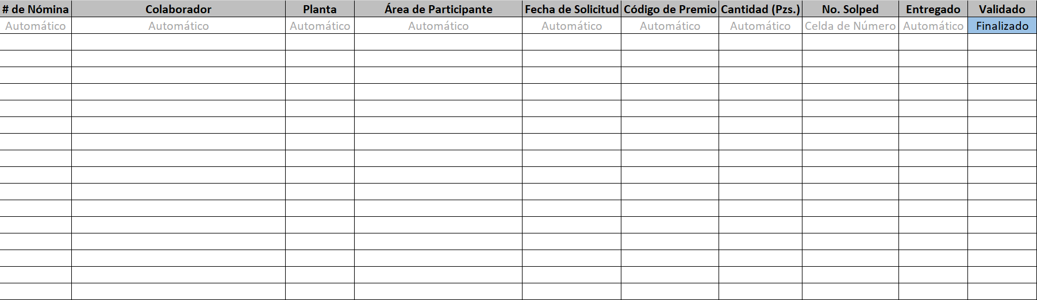
Pantalla #14- Administración de Premios (Mejora Continua)
Sistema de Sugerencias de Mejora
Catálogo de Premios
Listado de Premios Solicitados
Atrás

Slide 10

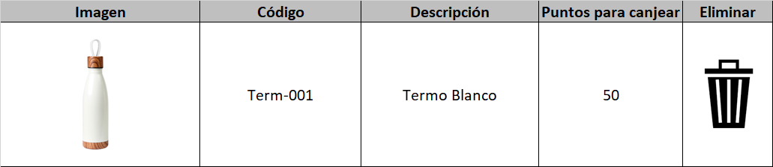
Pantalla #15- Catálogo de Premios (Mejora Continua)
Sistema de Sugerencias de Mejora
Agregar Producto
Catalogo de Premios
Atrás

Slide 11


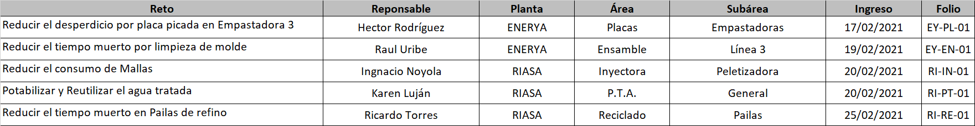

Pantalla #16- Administración de Retos (Mejora Continua)
Sistema de Sugerencias de Mejora
Ingresar al Concentrado de Retos
El folio se genera automático con la planta, área y No. consecutivo
Al agregar toma la fecha actual
Agregar Reto
Imagen
Título del Reto
Descripción del Reto
Adjuntar Imagen
Celda Libre
Retos Vigentes
Imagen
Imagen adjunta
Imagen adjunta
Imagen adjunta
Imagen adjunta
Imagen adjunta
Atrás

Slide 12
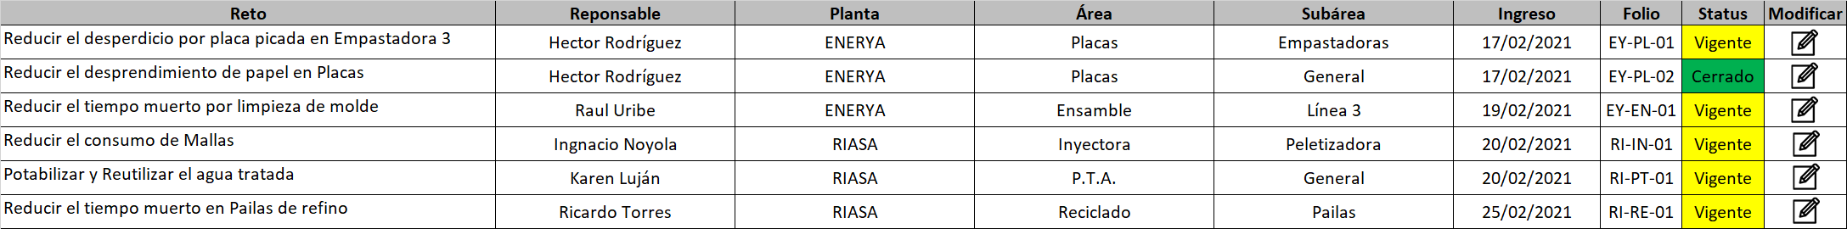
Pantalla #17- Concentrado de Retos (Mejora Continua)
Sistema de Sugerencias de Mejora
Formato de celda opción única con dos opciones, Vigente y Cerrado
Concentrado de Retos
Imagen
Imagen adjunta
Imagen adjunta
Imagen adjunta
Imagen adjunta
Imagen adjunta
Imagen adjunta
Atrás

Slide 13

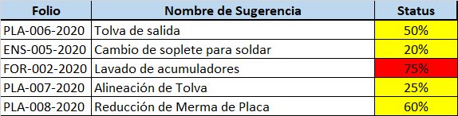
Pantalla #5- Pantalla Principal (Analista)
Sistema de Sugerencias de Mejora
Impactos de Sugerencias
Sugerencias Pendientes de Factibilidad Hector Rodríguez
Sugerencias Pendientes de Implementar Hector Rodríguez
Salir del Sistema

Slide 14
Pantalla #6- Factibilidad de la Sugerencia (Analista)
Sistema de Sugerencias de Mejora
Factibilidad de Sugerencia PLA-004-2020
Nombre de Sugerencia: Apoyo Visual Para Una Buena Estiba
Situación Actual: Mala estiba "peligrosa" desalineada, daño en los rodillos
Idea Propuesta: Pintar o delimitar la base de los bancos donde se colocan las placas para una correcta estiba y así mismo cuidar los rodillos evitando desgaste y sea más fácil de girar.
Colaborador: César Jerónimo Cardona Moran
No. De Nómina: 63049
Puesto: Ayudante General
Área: ENERYA
Subárea: Empastadoras
Fecha de Sugerencia: 17/08/20
Descargar Sugerencia Adjunta
Factible
No Factible

Slide 15

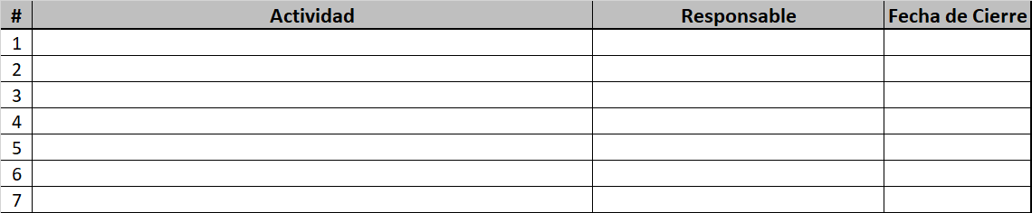

Pantalla #7- Sugerencia Factible (Analista)
Sistema de Sugerencias de Mejora
Sugerencia PLA-004-2020- Factible
Impacto Primario:
Impacto Secundario:
Celda con Opción Única
Celda con Opción Única
Tipo de Desperdicio:
Objetivos de Calidad y M.A.:
Celda con Opción Única
Celda con Opción Múltiple
Plan de Trabajo:
Fecha Compromiso:
Celda selección en Calendario
Finalizar

Slide 16

Pantalla #8- Sugerencia No Factible (Analista)
Sistema de Sugerencias de Mejora
Sugerencia PLA-004-2020- No Factible
Tipo de Cierre:
Celda con Opción Única
Causa de No Factibilidad:
Celda Libre
Adjuntar Evidencia de No Factibilidad (Opcional):
Haga clic para Adjuntar
Finalizar

Slide 17
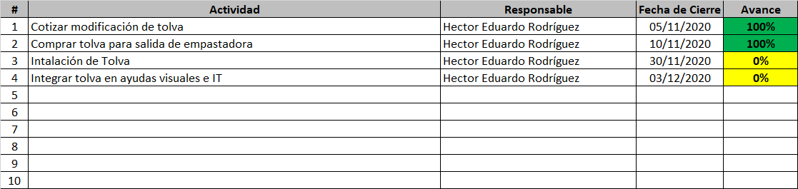
Pantalla #9- Avance de Sugerencia Factible (Analista)
Sistema de Sugerencias de Mejora
Plan de Actividades Sugerencia PLA-006-2020
Plan de Trabajo:
Finalizar
Celda de Opción única:
25%, 50%, 75%,100%

Slide 18
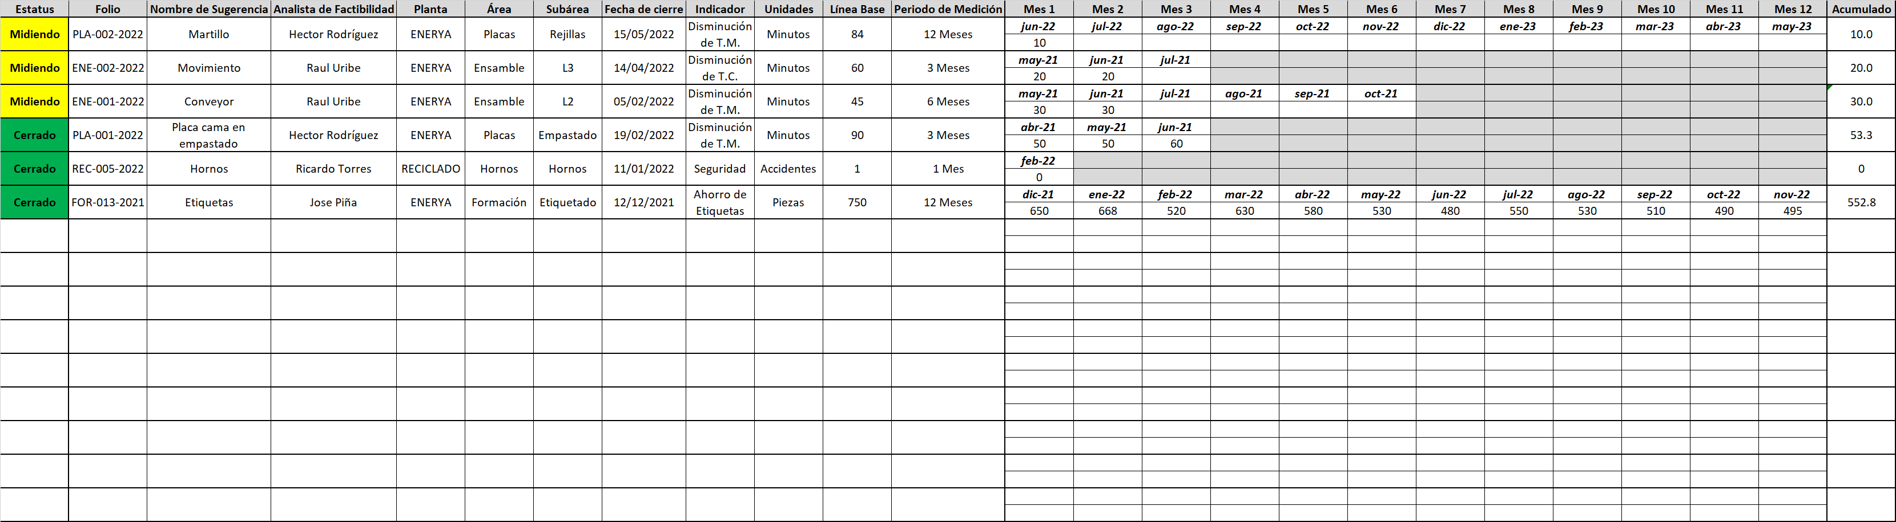
Pantalla #18- Impactos de Sugerencias (Analista de Factibilidad)
Sistema de Sugerencias de Mejora
Con este botón el Analista termina la medición y se retira la sugerencia de esta ventana
Concentrado de Impactos de Sugerencias
Finalizar
Finalizar
Finalizar
Finalizar
Finalizar
Finalizar
Atrás

Slide 19
NOTAS
* El estatus va cambiando en automático conforme se avanza en el flujo de la Sugerencia.
La “Fecha Compromiso” de la sugerencia la define el Analista de Factibilidad en su Pantalla y la
“Fecha Real de Cierre” la ingresa Mejora Continua en la Pantalla de Vo. Bo. de cierre de la Sugerencia.
Poner la opción que cada cierto tiempo se pueda cambiar la imagen de pantalla del Ingreso a Plataforma

Slide 20
Diagrama de Flujo de Pantallas
Pantalla 1- Ingreso de USUARIO
Botón Entrar
Pantalla 17- Concentrado de Retos
Mejora Continua
Analista de Factibilidad
Botón Ingresar al
concentrado de Retos
Pantalla 2- Pantalla Principal
Pantalla 5- Pantalla Principal
Pantalla 16- Administración de Retos
Botón Impactos
de Sugerencias
Pantalla 18- Impactos de Sugerencias
Botón Administración de Retos
Botón Status
Botón Ingresar
Sugerencia Nueva
Botón Ingresar al
Concentrado de
Sugerencias
Botones de
Implementación
Botones de
Val. Impactos
Botón Pendiente
o Vencida
Pantalla 9- Avance de sugerencia Factible
Pantalla 3- Ingreso de la Sugerencia
Pantalla 4- Concentrado de Sugerencias
Pantalla 10- Vo. Bo. Implementación
Botón Finalizar te regresa
a la Pantalla 5
Pantalla 6- Factibilidad de Sugerencias
Botón Ingresar
Sugerencia te regresa
a la Pantalla 2
Botón Atrás te regresa
a la Pantalla 2
Pantalla 11- Vo. Bo. Implementación
Botón Factible
Botón No Factible
Boton Impacto
Cuantitativo
Boton Impacto
Cualitativo
Botón Administración
de Premios
Pantalla 7- Sugerencia Factible
Pantalla 8- Sugerencia No Factible
Pantalla 12- Vo. Bo. Implementación
Pantalla 13- Vo. Bo. Implementación
Pantalla 14- Administración de Premios
Pantalla 15- Catálogo de Premios
Botón Finalizar te regresa
a la Pantalla 5
Botón Finalizar te regresa
a la Pantalla 5

